Slide 1



开封朱仙镇木版年画集团

Slide 2



朱仙镇木版年画印象
—— 人物篇
朱仙古镇木版年画集团
朱仙古镇木版年画集团

Slide 3

朱仙古镇木版年画集团
朱仙古镇木版年画集团
“年画是民间艺术的龙头，中国民间艺术成千上万，年画是最璀璨的明珠；在所有的民间艺术里年画是第一位的”
——中国民间文艺家协会主席，国际民间艺术组织（IOV）副主席，中国民主促进会中央副主席
冯骥才评价说

Slide 4


朱仙古镇木版年画集团
朱仙古镇木版年画集团
——中国现代文学的奠基人、中国现代伟大的无产阶级文学家、思想家和革命家 鲁迅 先生
“朱仙镇木版年画很好，朴实、不染脂粉，人物没有媚态。……有看头，有讲头，画中有戏，百看而不腻。朱仙镇木刻画，大都有故事情节。”

Slide 5

朱仙古镇木版年画集团
朱仙古镇木版年画集团
“朱仙镇年画不愧为中国年画的鼻祖。”
—— 中国年画权威人士、中国艺术研究院研究员、民间美术收藏家、中国民间美术学会副会长、中国木版年画出版研究会理事长
王树村教授评价

Slide 6

朱仙古镇木版年画集团
朱仙古镇木版年画集团
“朱仙镇的门神种类多，神采足，刚健清新，其式样对许多地方都有影响。”
——著名美术史论家、中国美术家协会会员、中央美术学院美术史系教授、中国美协年画艺术委员会委员、中国大百科全书美术卷编委
薄松年教授评议

Slide 7


朱仙镇木版年画在国外

Slide 8
朱仙古镇木版年画集团
朱仙古镇木版年画集团
180+幅 珍品藏于莫斯科博物馆
到欧洲、美洲各国博物馆考查，都见有珍藏的朱仙镇木版年画，珍藏最多的是莫斯科博物馆，一百十八幅。日本、法国、德国、奥地利等国，都有为它著书立传，出品地点，尺寸大小等有祥尽的记述
——中国木版年画专家，中国民间木版年画出版研究会理事长
王树村先生说

Slide 9


朱仙镇木版年画印象
—— 媒体报道

Slide 10
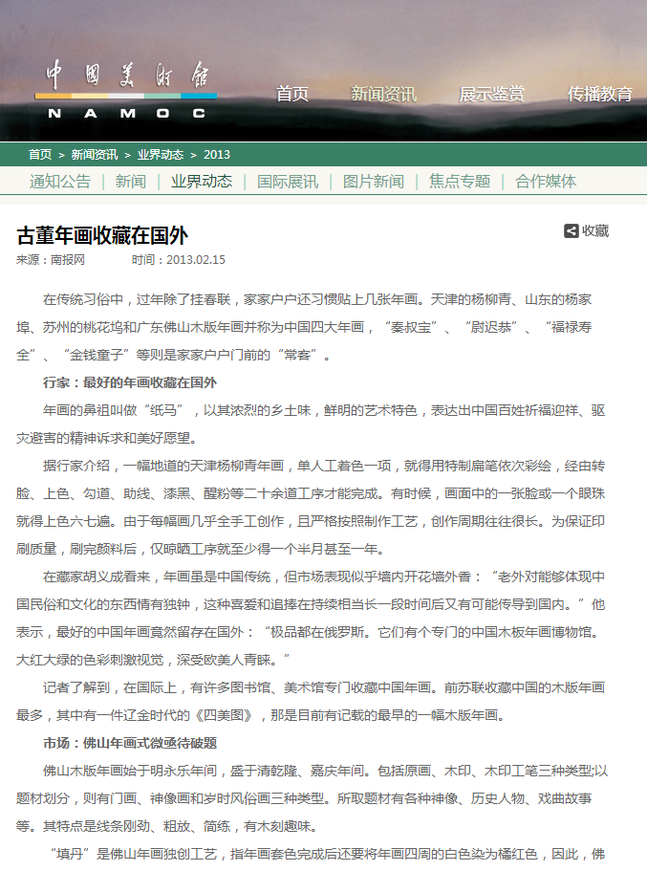
朱仙古镇木版年画集团
朱仙古镇木版年画集团
中国美术馆
——中国木版年画因深受外国人的喜爱而大量流到国外
4500+
幅古版年画珍品收藏于俄罗斯
300+
幅古版年画收藏于法国
来源：中国美术馆

Slide 11
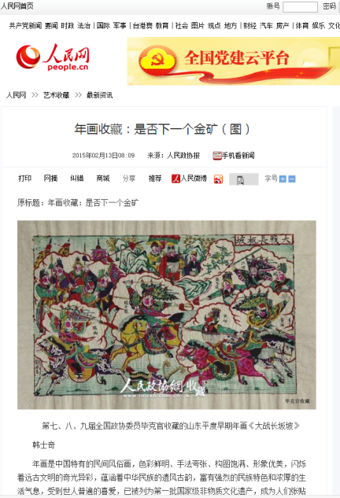
朱仙古镇木版年画集团
朱仙古镇木版年画集团
党政权威媒体人民网报道
—— 年画收藏，将是下一个金矿
百余个国家博物馆收藏
民间年画作为中国独有的一个具有几千年历史的画种，它以独特的表现手法反映了中国民众的思想感情和生活情趣，具有其他画种不可替代的艺术魅力，堪称中国文化艺术中的宝贵财富。中国年画很早就传到日、俄、印、缅甸、越南、美、英、德及华侨居住国，并且被日、俄、美、英、印等百余个国家博物馆和艺术馆所收藏，它的历史价值和文化艺术收藏价值不仅在过去，未来仍将焕发出迷人的光彩。
来源：人民网

Slide 12

朱仙古镇木版年画集团
朱仙古镇木版年画集团
国家级通讯社（中新社）报道
—— 老旧年画搅热收藏市场 稀缺性为收藏价值核心
中国年画的收藏价值不可低估
新春佳节，家家户户张贴年画曾经是一件重要的应景活动。在现代化浪潮的冲击下，年画日渐式微；作为旧时文化的象征，年画已从农家的大门走进收藏家的视野，成为一种别具特色的收藏品。
中国年画的收藏价值不可低估！那些既有历史性、装饰性，又有传统艺术感的年画作品，自然是艺术精品。
来源：中国新闻网

Slide 13
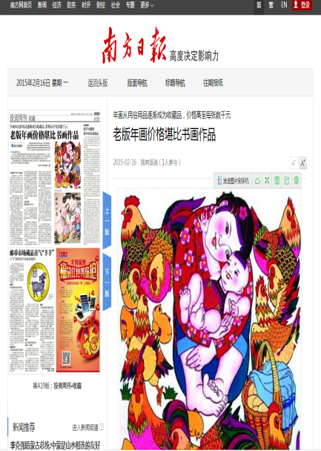
朱仙古镇木版年画集团
朱仙古镇木版年画集团
中国共产党广东省委机关报
——年画从民俗用品逐渐成为收藏品，价格高至每张数千元
老版年画价格堪比书画作品价格达到数千元/张
来源：南方日报

Slide 14
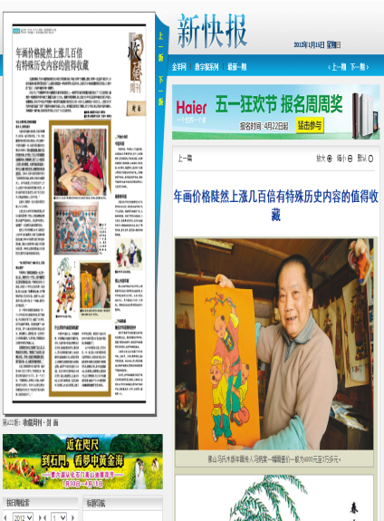
朱仙古镇木版年画集团
朱仙古镇木版年画集团
全国都市报20强的新快报报道
——年画价格陡然上涨几百倍有特殊历史内容的值得收藏
木版年画经过几百年的传承，从本世纪初逐渐受到重视，到现在一张古版年画市值上涨几百倍。
现代中国名家中鲁迅、冯骥才、王树村、蒲松年等人最为推崇。
来源：新快报

Slide 15
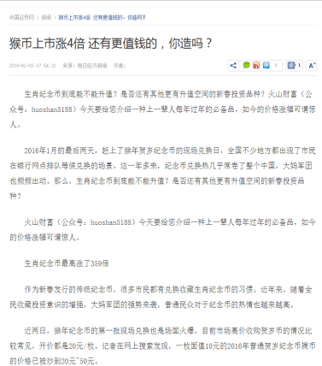
朱仙古镇木版年画集团
朱仙古镇木版年画集团
中国证监会等指定的信息披露媒体
中国证券网报道
——猴币上市涨4倍 还有更值钱的，你造吗？
朱仙镇木版年画收藏价值将不亚于一块“金砖”
来源：中国证券网

Slide 16
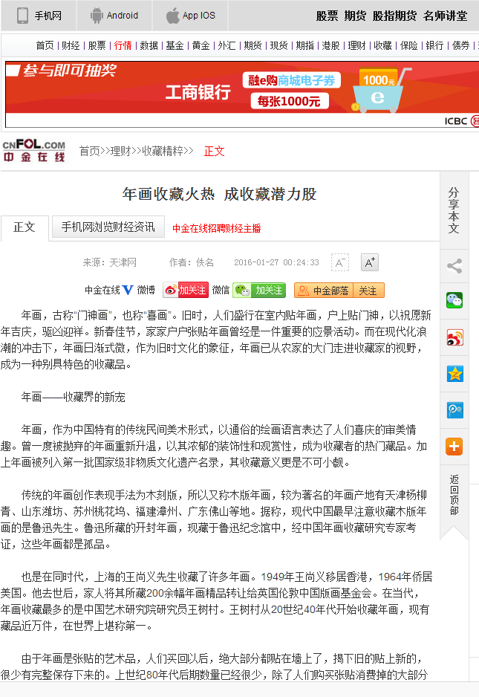
朱仙古镇木版年画集团
朱仙古镇木版年画集团
全国三大垂直财经门户网站之一中金在线报道
——年画收藏火热 成收藏潜力股
第一批国家级非物质
文化遗产名录
来源：中金在线

Slide 17

大型博览会包揽奖项
——世界休闲博览会、深圳世界文博会等
金奖
多次获得

Slide 18
朱仙古镇木版年画集团
朱仙古镇木版年画集团
年画拍卖
时间 | 位置 | 作品 | 价格
2004.6 | 广州嘉德 | 《尉迟恭沥粉金门神》 《秦琼沥粉金门神》 | 9.02万
2006 | 北京翰海 | 戏曲年画 | 1万8千
2008 | 北方拍卖会 | 《三星图》 | 8—12万
近年 | 京沪拍场 | 不限 | 3万元左右/张
2004-01-11 | 北京翰海 | 群芳邀饮藕香榭木版年画 | 1.98万
专家认为：虽然相比其它种类艺术藏品的市场行情，木版年画的价格还不是很高，但这足以说明木版年画正越来越受到收藏人士的重视和青睐。

Slide 19


朱仙镇

Slide 20

朱仙古镇木版年画集团
朱仙镇始建于战国初期
岳飞
曾在此大败金兵，取得著名的朱仙镇大捷

Slide 21

朱仙古镇木版年画集团
四大名镇之一
因地处中原，交通便利
2002年，被国家授予“中国木版年画艺术之乡”
豫剧发源地
2008年，朱仙镇被国家授予"中国历史文化名镇"

Slide 22

朱仙古镇木版年画集团
7500万 元／年
朱仙镇木版年画所带来的产值

Slide 23

朱仙镇木版年画

Slide 24
朱仙古镇木版年画集团
中国木版年画的 鼻祖
始于 北宋皇家
汉唐画风，我国四大年画之一
“国礼”
2010年，被国家外交部指定为国礼，专供赠送给国外首脑

Slide 25

朱仙古镇木版年画集团
国家级非物质文化遗产
2006年，被第一批被列入
目前，正在申请世界非物质文化遗产
生态原场地认证
2012年，被认证

Slide 26
其艺术价值

Slide 27

题材内容的民间性
朱仙古镇木版年画集团
朱仙古镇木版年画集团
大多取材于：历史戏剧、演义小说、神话故事和民间传说
年画乡土气息浓郁，民间情趣强烈

Slide 28

人物造型的夸张性
朱仙古镇木版年画集团
朱仙古镇木版年画集团
大人物造型：夸张浪漫，粗壮有力，讲究均衡，具有浓厚的民间特色。

Slide 29

画面构图的饱满性
朱仙古镇木版年画集团
朱仙古镇木版年画集团
画面：饱满、对称、紧凑、严密、上空下实、留空白地方较少
人物造型有主有次、安排巧妙、合情合理
空档处点缀雅致与吉庆图案，庄重浑厚，对比强烈

Slide 30
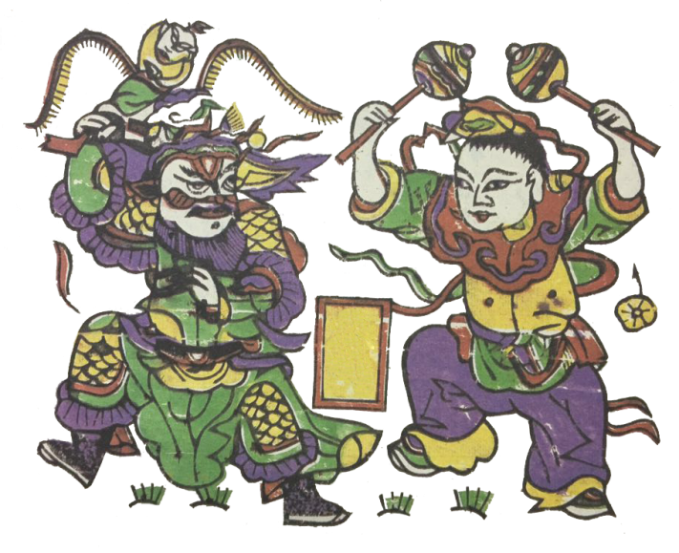
刻画线条的艺术性
朱仙古镇木版年画集团
朱仙古镇木版年画集团
线条粗犷豪放、有阴<粗>有阳<细>，尤其是在神像画的衣纹方面表现更为突出
具有北方民族纯朴、厚实、健壮、整洁之风度

Slide 31

画面色彩的装饰性
朱仙古镇木版年画集团
朱仙古镇木版年画集团
色彩浓重，不虫蛀、久不脱色、不跑色、遇水不掉色
适宜装裱，适宜珍藏，永保鲜丽，久存如新

Slide 32
其学术价值

Slide 33

视觉上：古朴夸张
朱仙古镇木版年画集团
朱仙古镇木版年画集团
形象皆用粗犷的线条进行勾勒、加以适当的夸张，使观众在艺术欣赏中感到振奋、受到鼓舞。

Slide 34
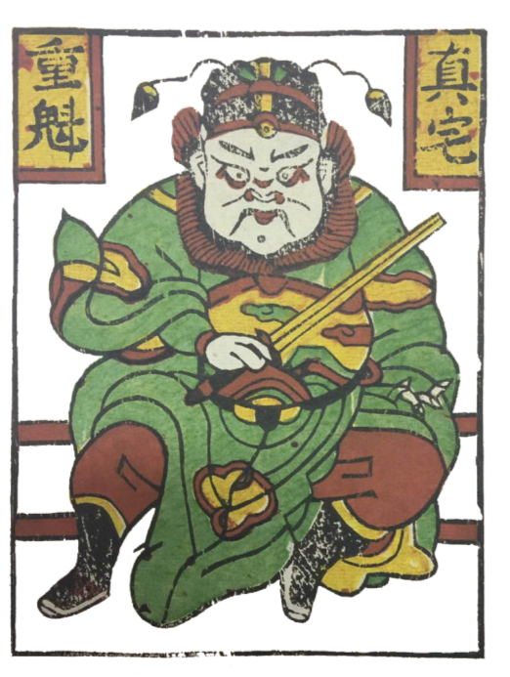
构成上：富有动感
朱仙古镇木版年画集团
朱仙古镇木版年画集团
浪漫与夸张相结合的表现手法，使年画中有一部分形象逼真，有一部分则大胆变形，富有动感。

Slide 35

色彩上：扁平、装饰性
朱仙古镇木版年画集团
朱仙古镇木版年画集团
一色一版，不描不绘，又适当留白，因此给人以单纯、明快，对比强烈的感觉。
同时，多见紫色与黄色搭配，有强烈的对比性，呈现出一种动感。

Slide 36
其收藏价值

Slide 37
历史悠久、艺术风格独特
朱仙古镇木版年画集团
朱仙古镇木版年画集团
年画鼻祖-化石级的木版雕刻艺术
始于北宋 —— 传于明代 —— 盛于清代
使用象征、寓意、夸张等表现手法，表达祈盼幸福、吉祥、美好的生活愿望
“在文化价值上应与明清珍本绣像插图之类，等同看待。”
——原中央工艺美院院长张仃先生

Slide 38
手工原作艺术品
朱仙古镇木版年画集团
朱仙古镇木版年画集团
6—7年的时间 雕刻完成 独一无二 的原作
木版年画印量有限、手工套色、程序繁琐，比大量印刷的印刷品价值高百倍甚至千倍。
经过：
取用秦岭以北的梨木
古老的方法将木板中的水分风干
雕刻首发精细
经过二十多道工序印刷

Slide 39
濒临灭绝
朱仙古镇木版年画集团
朱仙古镇木版年画集团
濒危 的年画 物以稀为贵 增加其收藏价值
历史的缩影、独特的绘画语言、雕版工艺、民俗民风的完美体现
传承全靠老艺人口口相交、代代相传。

Slide 40
朱仙古镇木版年画集团
朱仙古镇木版年画集团
210套幸存古版
–共1200 块、明代版2块、清代版23块、民国版28块

Slide 41
名人效应，提升其价值和品位
朱仙古镇木版年画集团
朱仙古镇木版年画集团
外国博物馆收藏
清代外国人从中国购买木版年画，今大量出现在美、英、法、德、俄等国家博物馆中。
鲁迅、王尚义、冯骥才等名人收藏
最早收藏木版年画的是鲁迅先生，经专家研究考证，这些年画都是孤品，现陈列于鲁迅纪念馆。
王尚义先生：他去世后，家人将其所藏的二百多幅老年画以高昂的价格转让给英国伦敦中国版画基金会
王树村、冯骥才等：收藏了数量不菲的年画珍品。

Slide 42
符合藏品的价值属性
朱仙古镇木版年画集团
朱仙古镇木版年画集团
历史、艺术、审美价值
贴近生活、切合收藏者心理、增值预期
符合其中一条，就有收藏价值，木版年画符合以上全部条件。可以说，木版年画是最具潜力的收藏艺术品。

Slide 43

开封朱仙古镇木版年画集团

Slide 44
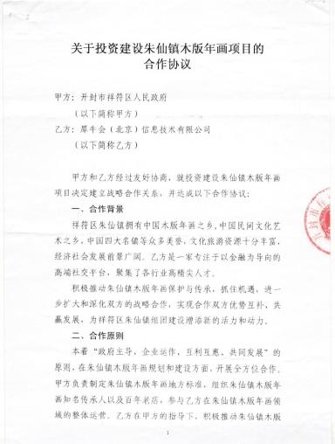
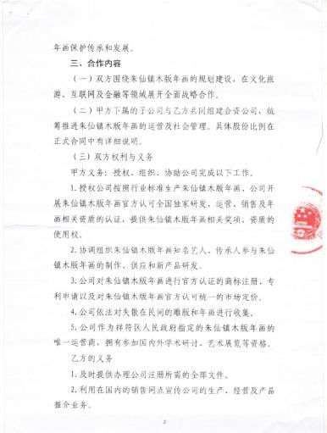
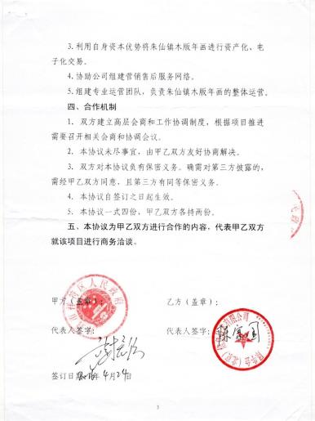
公司与政府合作协议
朱仙古镇木版年画集团
朱仙古镇木版年画集团

Slide 45
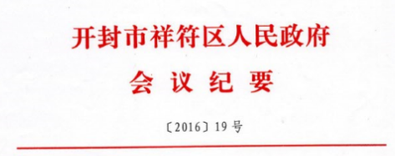
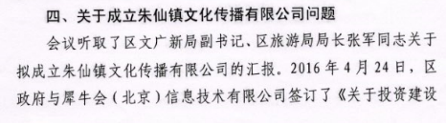
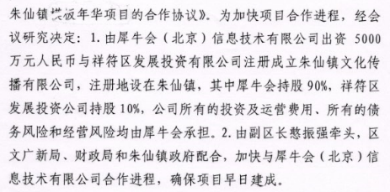
合作成立独立运营公司
朱仙古镇木版年画集团
朱仙古镇木版年画集团
朱仙镇文化传播有限公司

Slide 46
开封朱仙古镇木版年画集团
对朱仙镇木版年画市场具有垄断地位
朱仙古镇木版年画集团
朱仙古镇木版年画集团
全国独家研发、运营、销售
唯一运营商
唯一认可的市场定价权
国企
开封朱仙古镇木版年画集团具有官方唯一授权

Slide 47
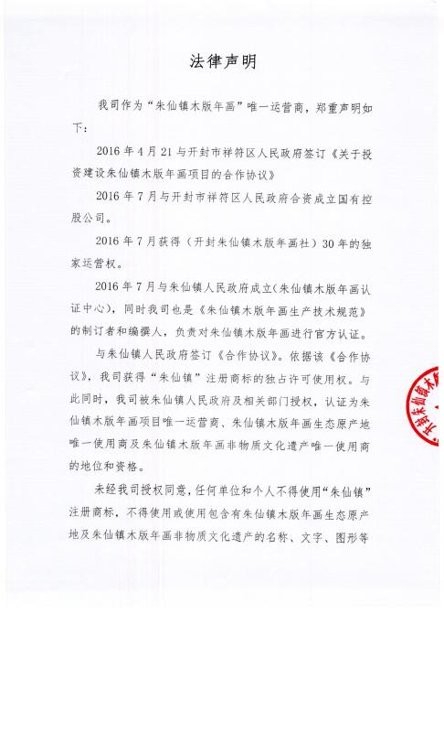
朱仙古镇木版年画集团
朱仙古镇木版年画集团

Slide 48

朱仙古镇木版年画集团
朱仙古镇木版年画集团

Slide 49
朱仙镇木版年画市场的垄断地位
朱仙古镇木版年画集团
朱仙古镇木版年画集团
奖项和资质的使用权
商标使用权，已注册“朱仙镇木版年画、朱仙镇、朱仙古镇”
享受对年画的专利申请
官方授权

Slide 50
朱仙镇木版年画市场的垄断地位
朱仙古镇木版年画集团
朱仙古镇木版年画集团
年画相关资质认证
世界非物质文化遗产认证
生态原产地认证
国家认证

Slide 51
公司的发展
朱仙古镇木版年画集团
朱仙古镇木版年画集团
强强联手
专家委员会
传播中心
政府合作
文化中心／企业合作
手艺人合作
院校及艺术培训机构合作
行业传人
经营者
手工专家
木版年画专业研究员
研究所
博物馆
创作设计室
培训中心
奖学金等

Slide 52
公司的产业布局
朱仙古镇木版年画集团
朱仙古镇木版年画集团
动漫产品、游戏、影视、博物馆、研究所等
原有销售网络基础上增加200家文化艺术品聚集地授权服务中心
朱仙镇主题公园等
互联网＋文化产业
打造朱仙镇木版年画品牌
利用高校作为理论发展后盾、普及民间艺术

Slide 53
公司组织架构
朱仙古镇木版年画集团
朱仙古镇木版年画集团
股东会
监事会
董事会
CEO
管理团队
运营中心
电子
交易中心
技术中心
海外
事业中心
企划中心
财务中心
生产部
推广部
数据
中心
销售部
产品
研发部
影视
动漫部
游戏
开发部
海外
市场部
海外
结算中心
策划
设计部
品牌
管理部
财务部
审计部

Slide 54
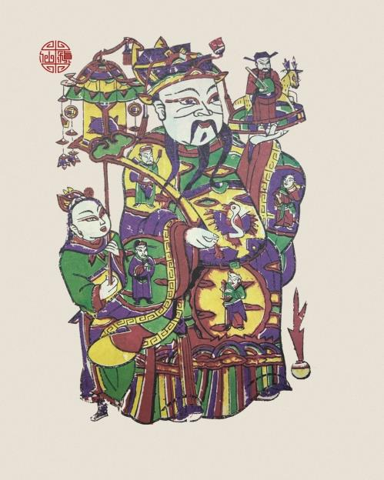

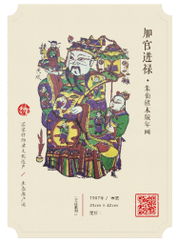

标准化成品展示
朱仙古镇木版年画集团
朱仙古镇木版年画集团
八大防伪
1、非物质文化遗产
2、生态原产地标识
3、朱仙镇商标标识
4、年画鼻祖印章标识
5、二维码溯源防伪
6、年画身份证书
7、唯一授权编号
8、画证连体防伪标签
年画展示区
防伪区
详细卡片

Slide 55
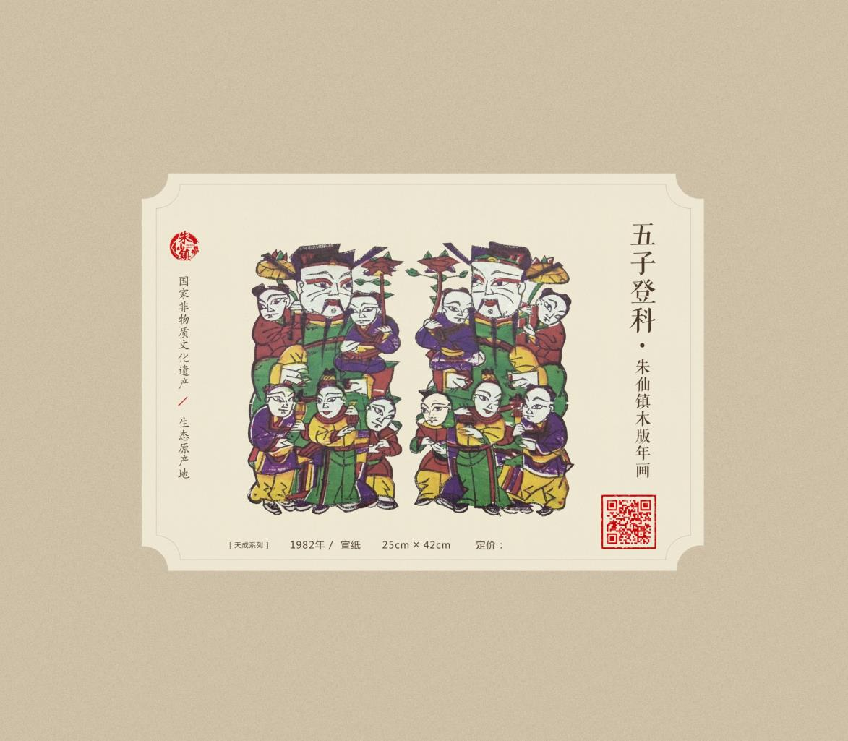

Slide 56
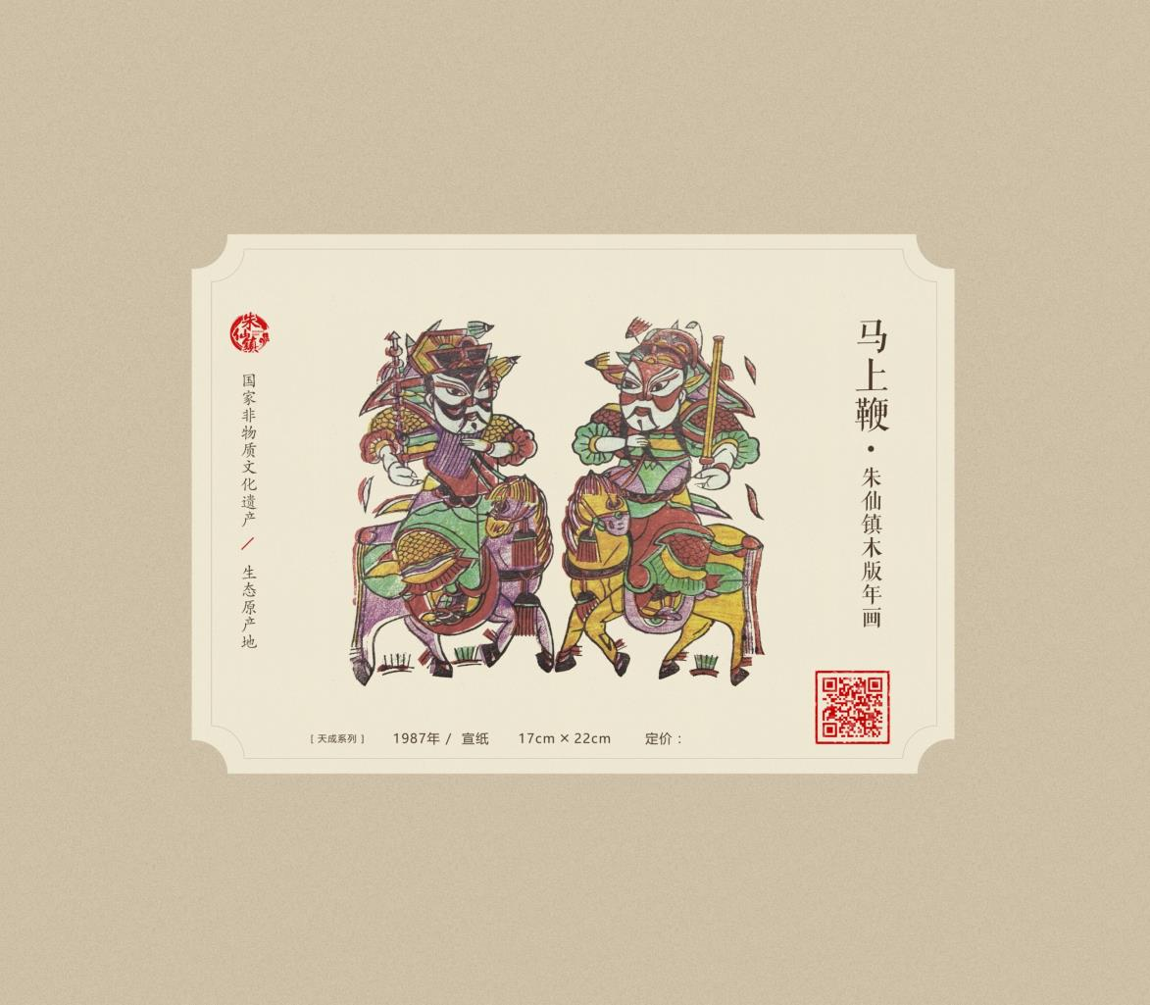

Slide 57
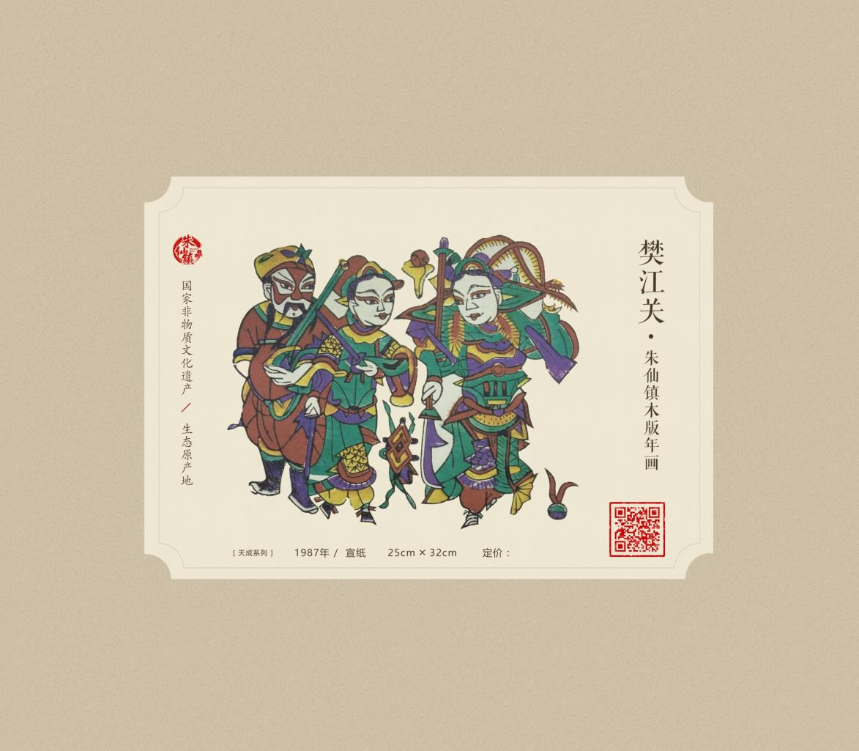

Slide 58
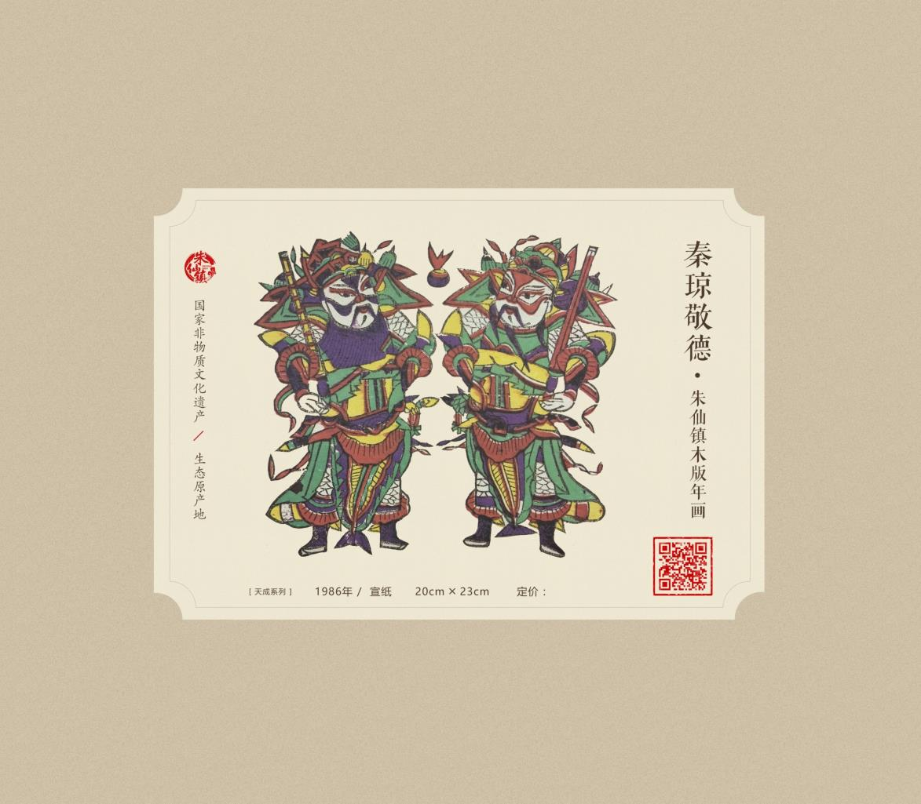

Slide 59
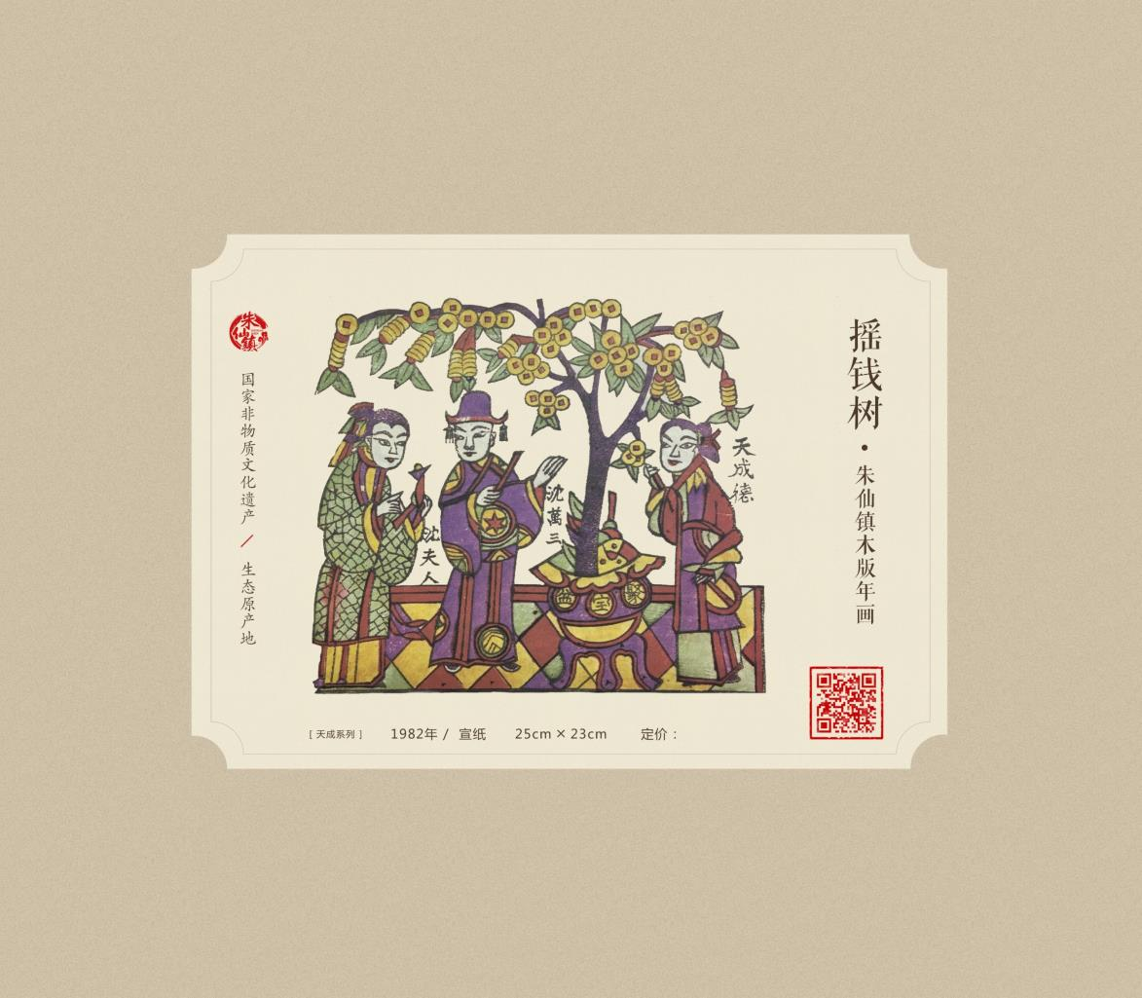

Slide 60
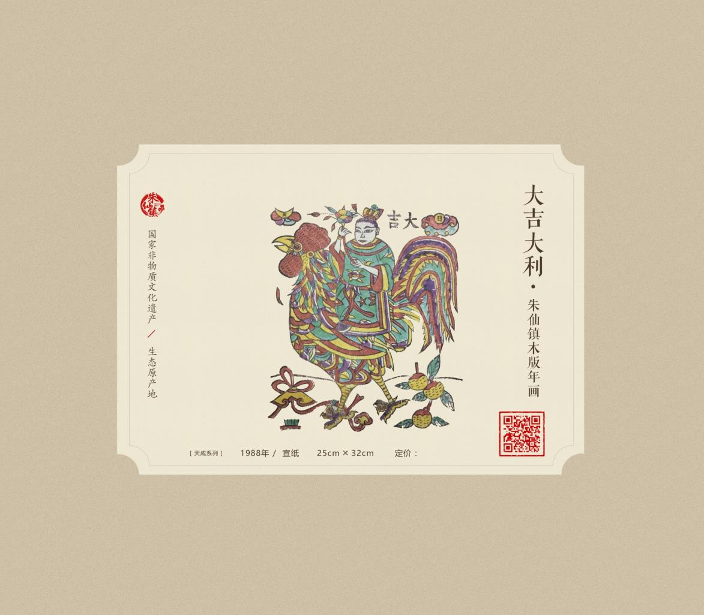

Slide 61
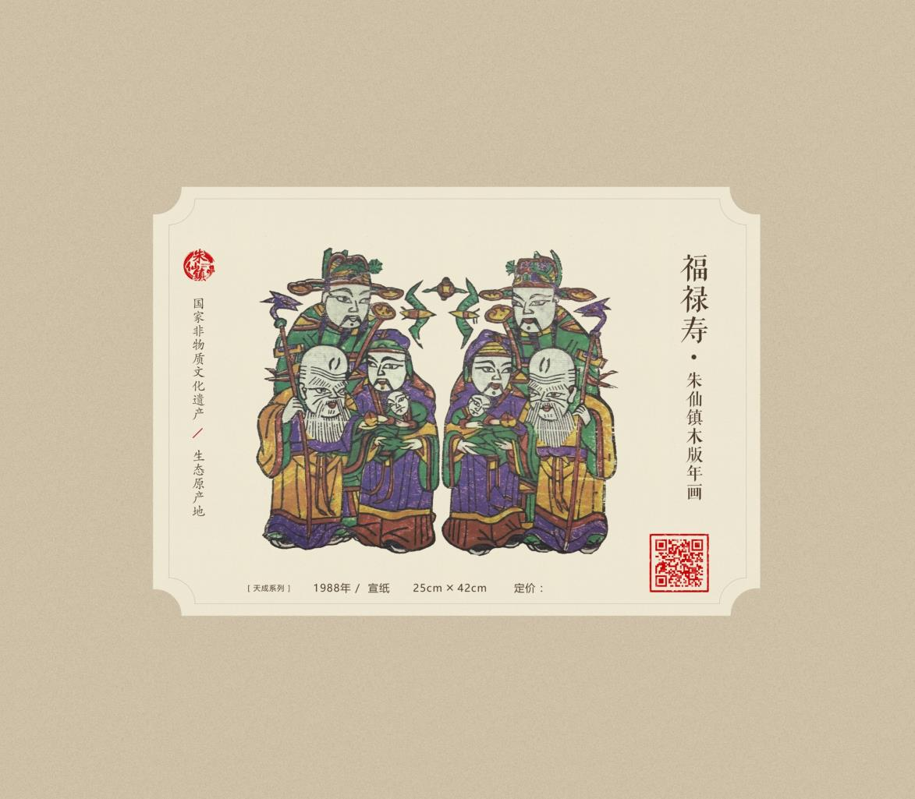

Slide 62
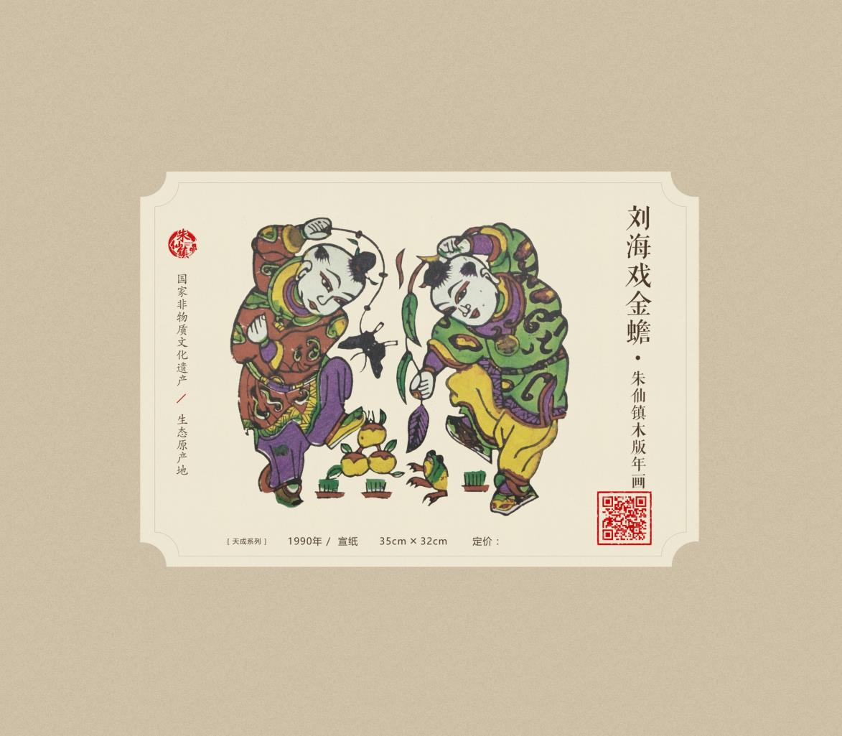

Slide 63
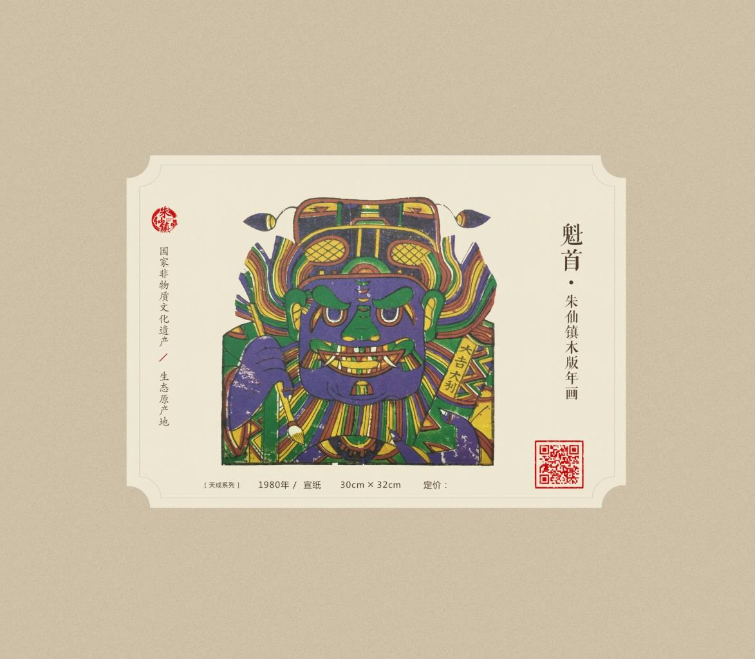

Slide 64


Slide 65
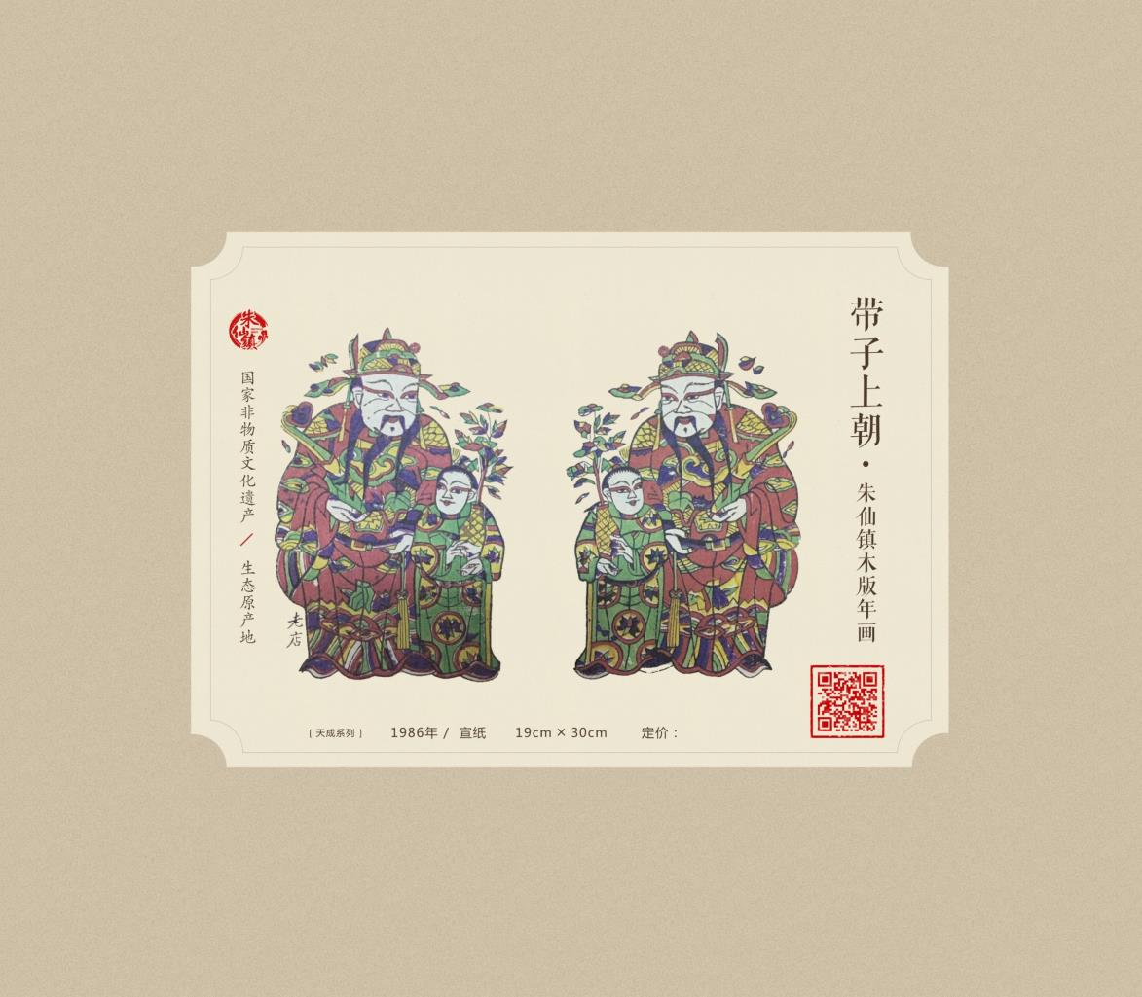

Slide 66
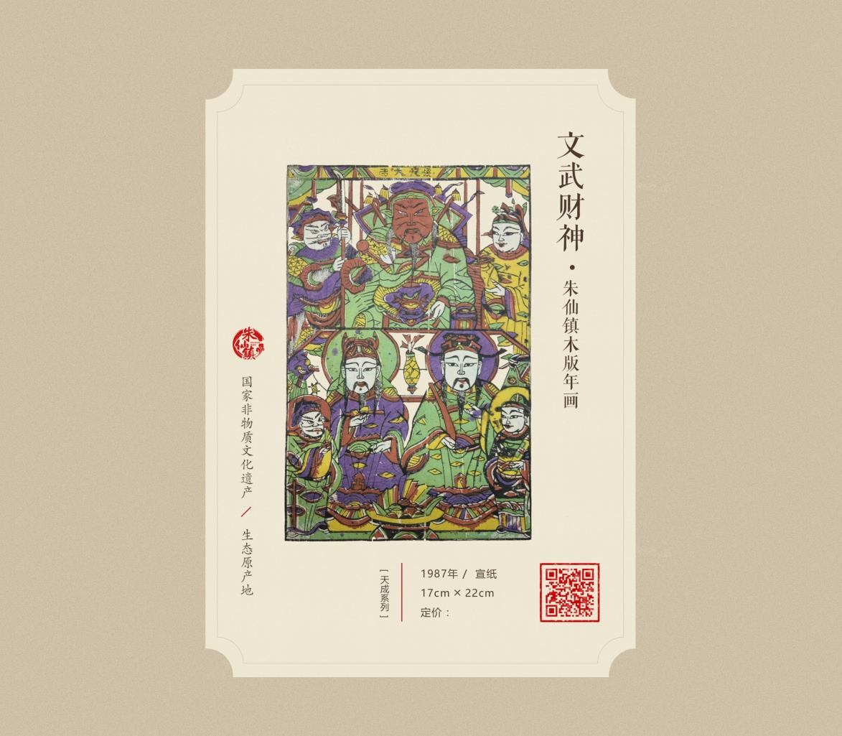

Slide 67
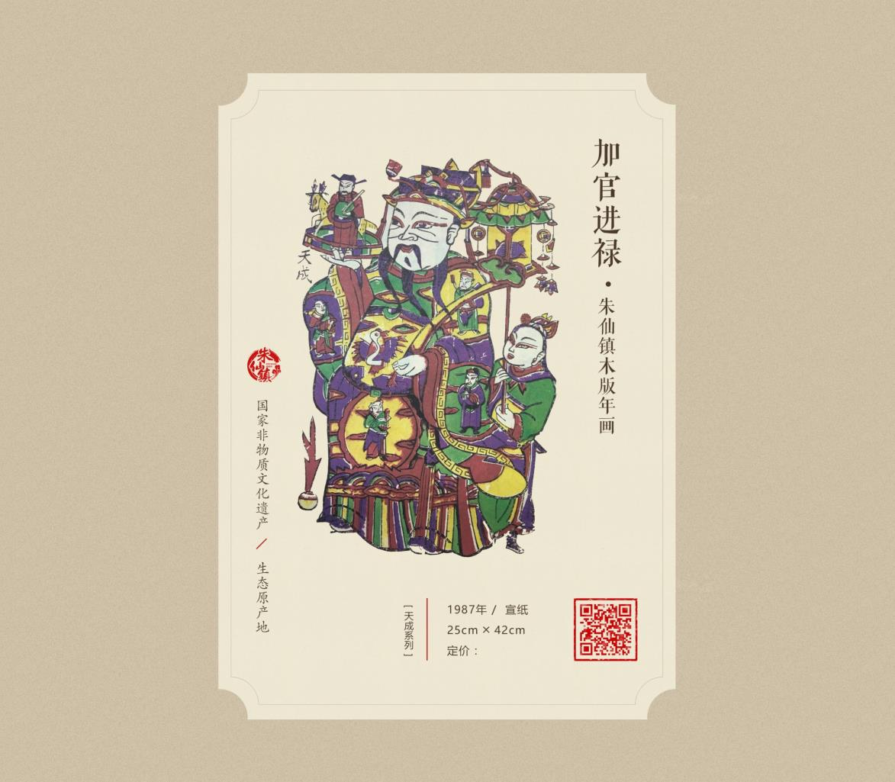

Slide 68
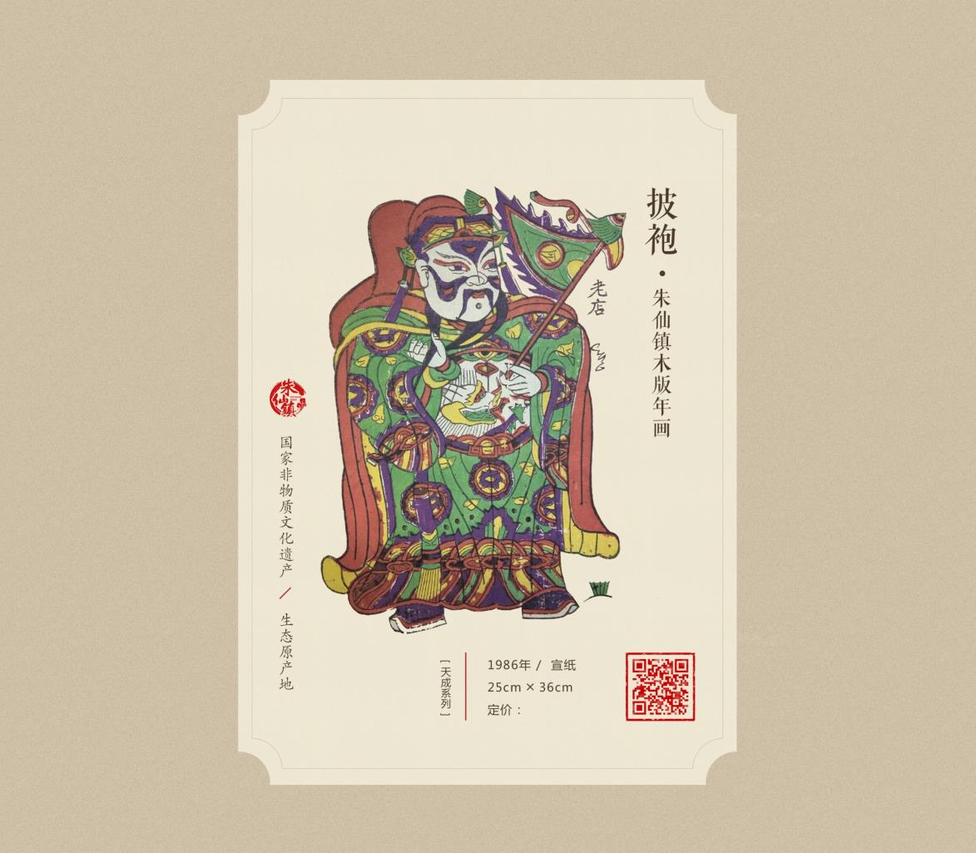

Slide 69
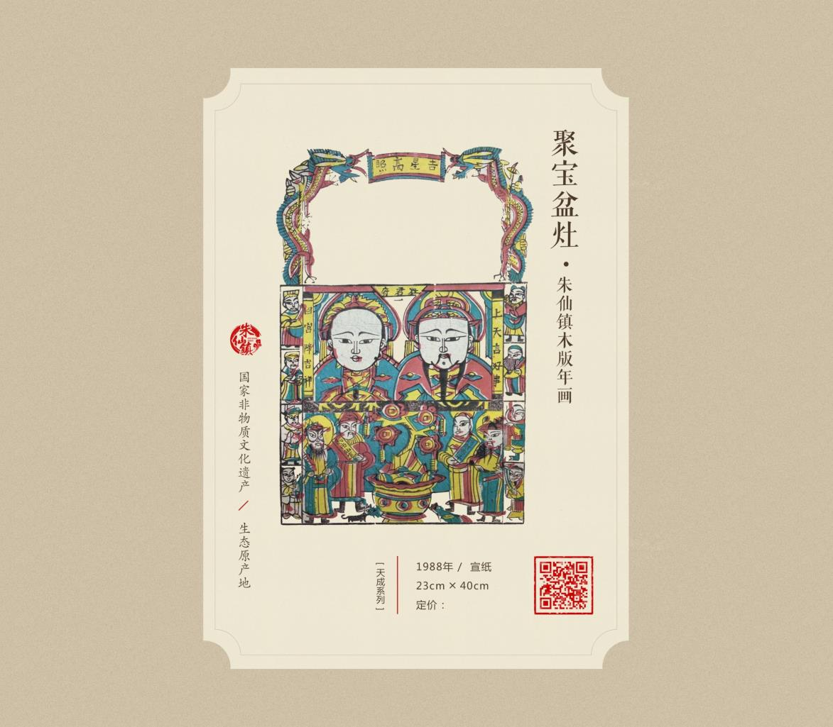

Slide 70
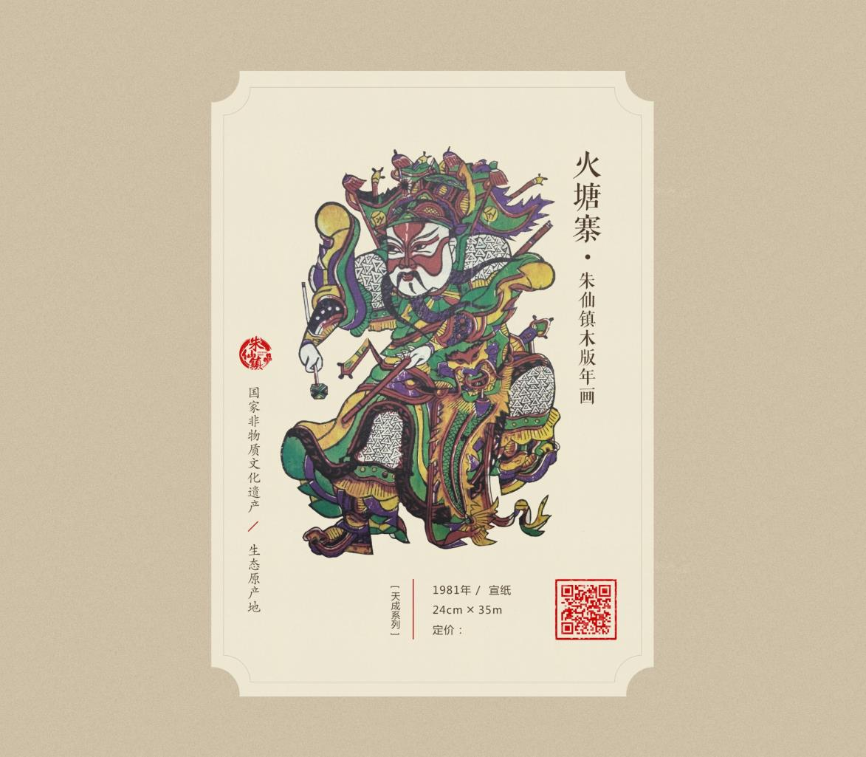

Slide 71
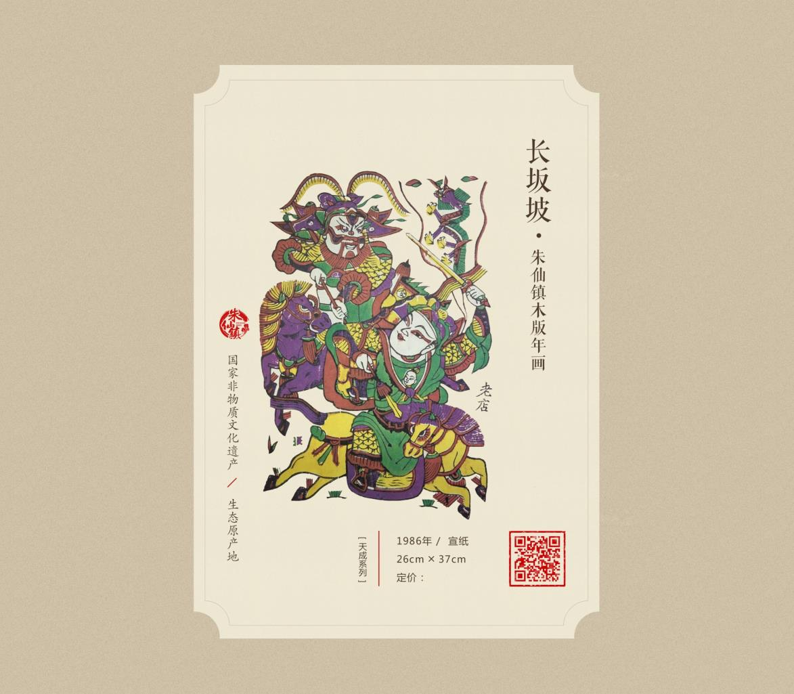

Slide 72
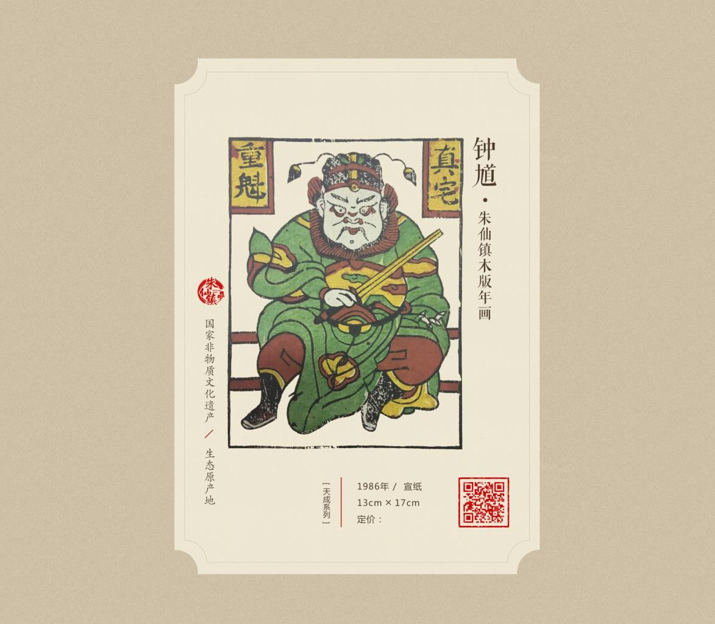

Slide 73
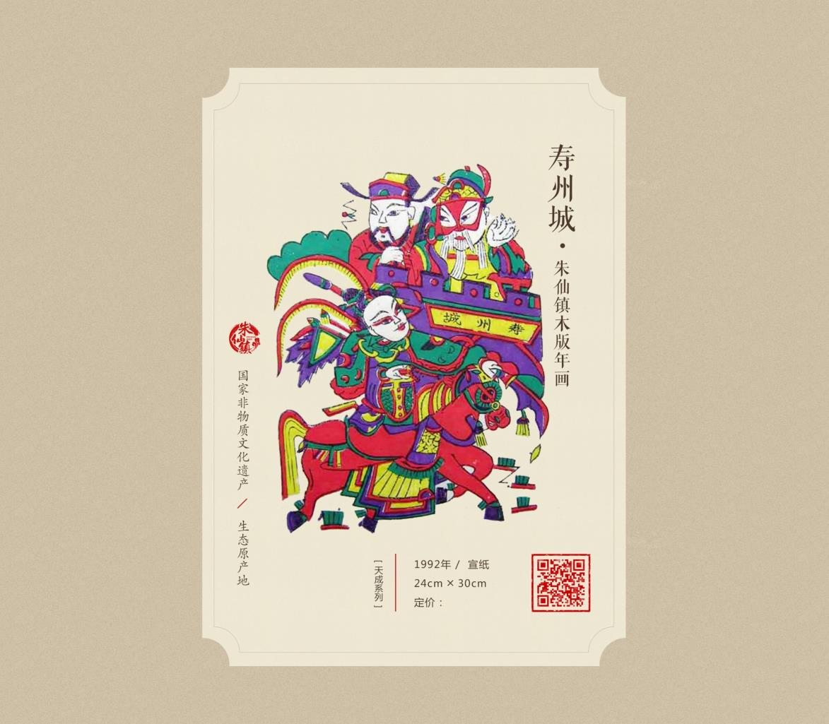

Slide 74

发售收藏珍品
选优秀交易场所
战略合作
标准化非物质文化遗产
可和我方国企控股公司签定略合作协议
可按系列独家授权唯一交易场所
战略合作可咨询现场工作人员
或致电4006989539
或登陆我司网站
http://www.zhuxianzhen.com

Slide 75

开封朱仙镇木版年画集团
联系人：张先生 136 2380 3376
400-698-9539
http://www.zhuxianzhen.com

